Slide 1
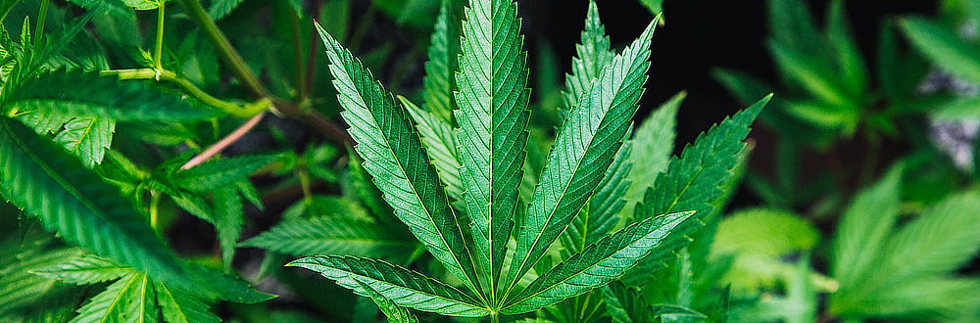
Legálne a nelegálne drogy
Ich účinky a riziká
Dominik Jordanov IX.A
22.5.2026

Slide 2
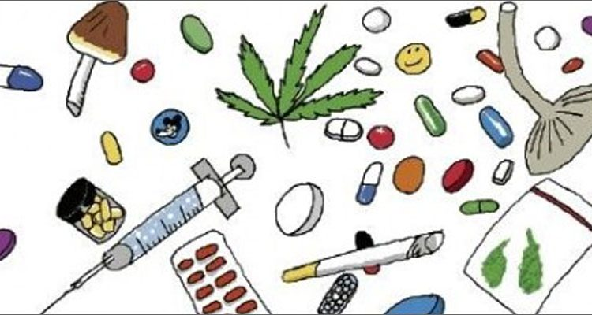
Čo sú drogy?
Definícia
Droga je akákoľvek látka, ktorá po vstupe do organizmu ovplyvňuje jeho fungovanie – fyzicky aj psychicky. Môže meniť vnímanie, náladu, správanie aj zdravie človeka.
Legálne vs. nelegálne
Legálne drogy sú povolené zákonom (alkohol, nikotín, kofeín), no nie sú neškodné. Nelegálne drogy sú zakázané a ich držanie, predaj či užívanie je trestné.
Prečo ľudia drogy užívajú?
Zvedavosť a túžba po zážitku
Únik pred stresom alebo problémami
Tlak rovesníkov

Slide 3
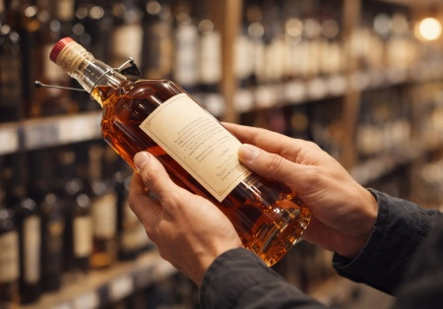
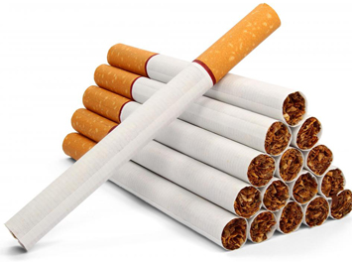
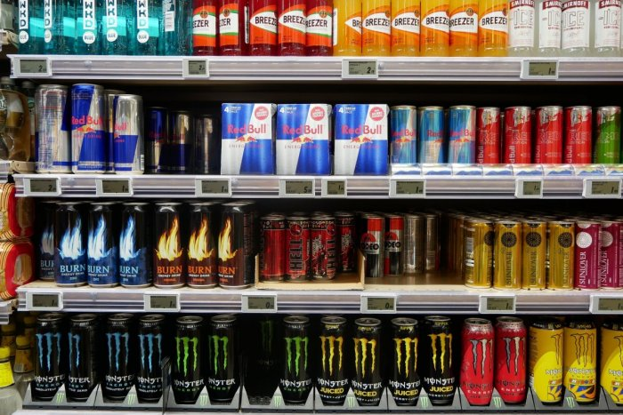
Legálne drogy
Aj legálne látky môžu spôsobiť vážne zdravotné problémy a závislosť.
Alkohol
Nikotín
Kofeín a energetické nápoje
Poškodzuje pečeň, srdce a mozog. Spôsobuje závislosť a sociálne problémy.
Obsiahnutý v cigaretách. Silne návykový, spôsobuje rakovinu pľúc a srdcové choroby.
Vo veľkých dávkach spôsobujú úzkosť, nespavosť a zaťažujú srdce.

Slide 4
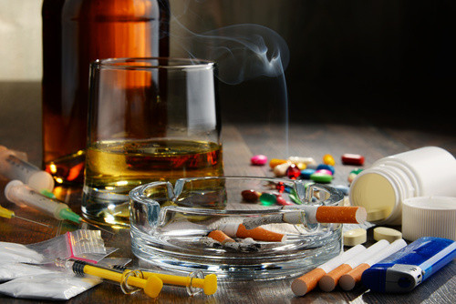
Nelegálne drogy
🌿 Marihuana
Ovplyvňuje pamäť, sústredenie a motiváciu. Môže vyvolať psychózu a závislosť.
💊 Pervitín
Extremne návyková látka. Ničí zuby, kožu, orgány aj psychiku. Rýchlo vedie k predávkovaniu.
💉 Heroín
Opioid s vysokým rizikom predávkovania. Spôsobuje ťažkú fyzickú závislosť a ohrozuje život.
⚡ Kokaín
Stimulant zaťažujúci srdce a cievy. Spôsobuje paranoidné stavy, infarkt a ťažkú závislosť.

Slide 5

Ako drogy pôsobia na organizmus?
Nervová sústava
Celkové zdravie
Mozog
Drogy narúšajú prirodzenú chemickú rovnováhu mozgu. Opakované užívanie vedie k trvalým zmenám v nervovej sústave, poškodeniu orgánov a zhoršeniu duševného zdravia - vrátane depresií, úzkostí a psychóz.

Slide 6
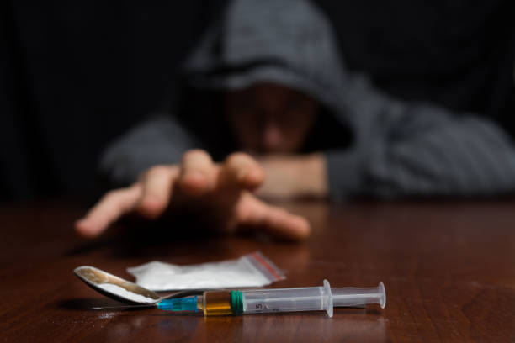

Závislosť
Závislosť je stav, keď telo alebo myseľ nedokáže fungovať bez danej látky. Rozoznávame dva typy:
Príznaky závislosti: zmeny nálady, izolácia, zanedbávanie povinností, klamstvo, finančné problémy.
Fyzická závislosť
Psychická závislosť
Telo si na látku zvykne. Pri vysadení nastávajú abstinenčné príznaky - bolesti, triaška, nevoľnosť.
Človek potrebuje drogu na zvládanie emócií. Cíti nutkavú túžbu užiť si ju znova.

Slide 7

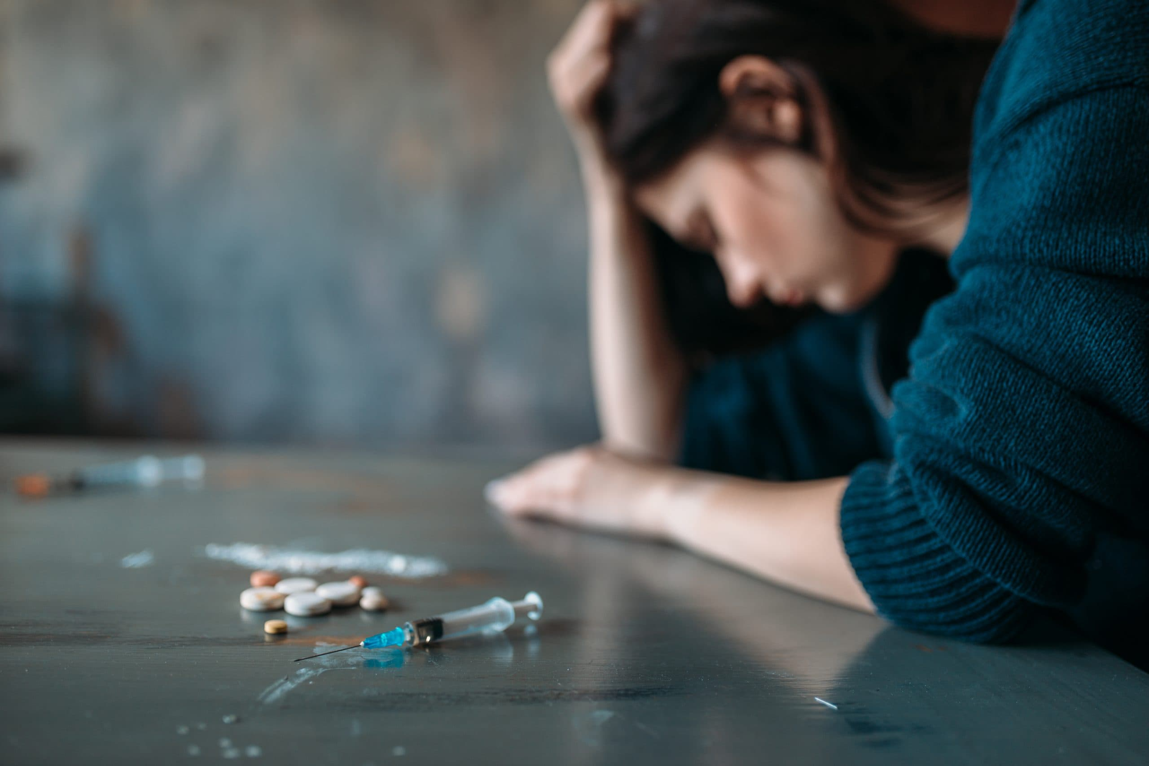


Riziká užívania drog u mladých ľudí
Zdravotné riziká
Poškodenie vyvíjajúceho sa mozgu, hormonálne poruchy, oslabenie imunity a riziko predávkovania.
Problémy v škole a rodine
Prepadávanie, konflikty s rodičmi, strata kamarátov a dôvery v rodine.
Vplyv na budúcnosť
Závislosť môže zničiť kariéru, vzťahy aj celý život. Predísť jej je ľahšie než sa z nej dostať.

Slide 8
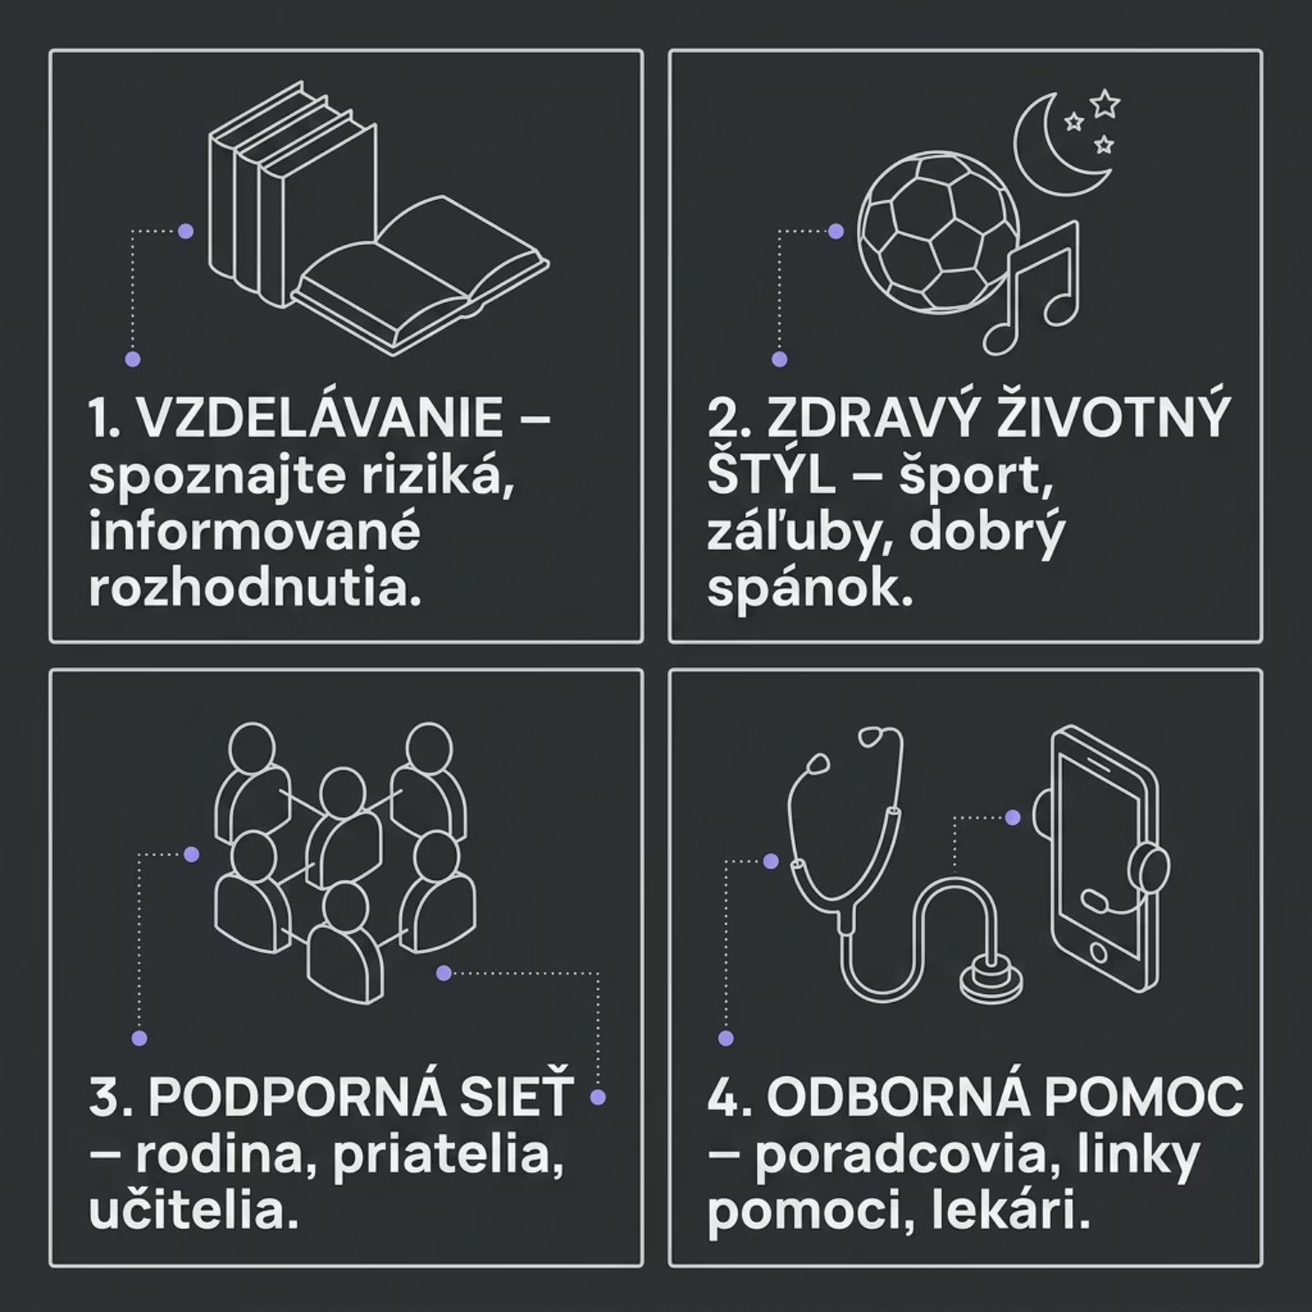

Prevencia a pomoc
Ako predchádzať závislosti?
Kľúčom je informovanosť, zdravý životný štýl a silné sociálne väzby. Šport, koníčky a kvalitný spánok pomáhajú zvládať stres bez drog.
Kto môže pomôcť?
Rodičia a učitelia
Školský psychológ
Linka detskej istoty: 116 111
Centrá poradenstva a liečby

Slide 9
Prieskum: Postoje rodičov k drogám
Výsledky ankety medzi mnou a rodičmi.
Zistenia
Všetci sme sa zhodli na jednom názore. Nikto z nás nikdy neskúsil tvrdé drogy a odmietli by sme od kamarátov drogy a myslíme si že drogy nie sú dobrá vec.

Slide 10
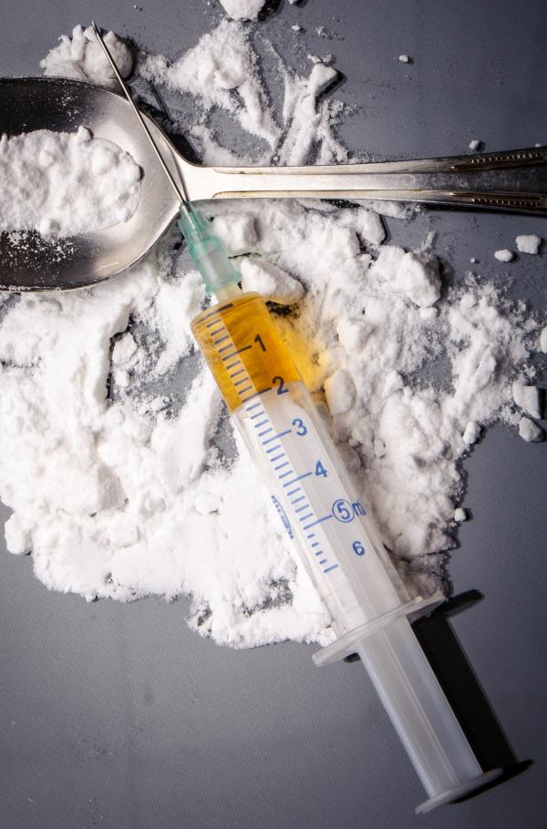
Záver
1
2
Čo som sa naučil
Môj názor
Drogy, aj legálne, menia chémiu mozgu a môžu viesť k ťažkej závislosti s vážnymi následkami.
Užívanie drog nie je riešenie problémov. Často končí stratou zdravia, vzťahov aj budúcnosti.
3
Odporúčanie pre rovesníkov
Buďte informovaní, nájdite si zdravé záľuby a nebojte sa povedať NIE. Ak potrebujete pomoc, požiadajte o ňu.

